Slide 1
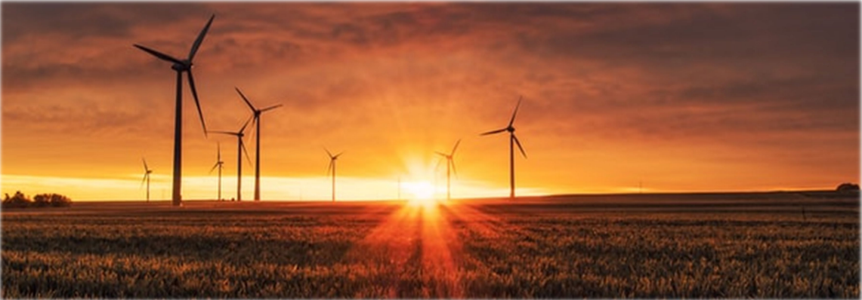
Modellierung von Energiesystemen Projektgruppe 3 – Autarkie im Eigenheim

Slide 2


Inhalt
?
Fragestellung
Systemskizze
Systemgrenzen
Daten

Slide 3
Fragestellung
?
Frage Pitch 2:
Wie hoch steigt der Autarkiegrad für einen durchschnittlichen zwei Personen Haushalt in Wesseling, welcher mit einer Luft-Wasser-Wärmepumpe, einer 10 kWp Photovoltaikanlage und einem (erweiterbaren) Batteriespeicher ausgestattet ist, durch die Ergänzung eines saisonalen Wasserstoffspeichersystems in Abhängigkeit eines vom Benutzer angegebenen Investitionslimits?
Frage Pitch 1:
Welche Mehrkosten und Einsparungen ergeben sich für die Steigerung des energetischen Autarkiegrades eines zwei Personen Haushalts in Wesseling, welcher mit einer Luft-Wasser-Wärmepumpe, einer 10 kWp Photovoltaikanlage und einem (erweiterbaren) Batteriespeicher ausgestattet ist, eines saisonalen Wasserstoffspeichersystems?

Slide 4
Systemskizze - Referenzmodell
Warmwasserspeicher
Netzbezug
PV-Anlage
~
~
Ausspeichern
Wärmepumpe
Einspeichern
Strom
Wärme
Batteriespeicher
Elektrische Last
Thermische Last

Slide 5
Systemskizze - Modell
Wasserstoffspeicher
Warmwasserspeicher
Netzbezug
PV-Anlage
~
~
H2-Speicherbus
Warmwasserbus
Th_Brennstoffzelle
El_Brennstoffzelle
Elektrolyseur
BS-bus
Ausspeichern
Wärmepumpe
Einspeichern
Strom
Wärme
Batteriespeicher
Elektrische Last
Thermische Last

Slide 6




Rahmenbedingungen/ Systemgrenzen

Slide 7





Rahmenbedingungen/ Systemgrenzen
H2O

Slide 8
Daten
Komponente: | Abhängig von: | Werte: | Benötigte Daten:
Standort Haus | / | / | Standort/ Koordinaten
Heizbedarf Haus | Abhängig von Größe, Art der Heizung, Anzahl der Personen im Haushalt, Dämmung | Durchschnittswerte | Wärmelastprofil Wohnfläche Dämmung/ Alter des Hauses
Strombedarf Haus | Abhängig von Personen im Haushalt, Tätigkeit der Personen, angeschlossenen Verbrauchern | Durchschnittswerte | Synthetisches Lastprofil – Strom [kWh]
Wärmepumpe | Heizbedarf Haus | Fest = Abhängig vom Heizbedarf | Wärmelastprofil
Warmwasserspeicher | Heizbedarf Haus | Fest = Abhängig vom Heizbedarf | Wärmelastprofil
PV – Anlage | Standort des Hauses, Größe der Dachfläche Neigung der Dachfläche | Fester Wert [kWp] | Ertragsdaten der PV-Anlage
Batteriespeicher | Strombedarf Haus + Bedarf Wärmepumpe + Bedarf Elektrolyseur + Verschaltung | Berechnet durch PYPSA | Strombedarf des Hauses, WP, Elektrolyseur PV – Daten Kosten
Wasserstoffspeicher | Strombedarf Haus (Jahreszeit) + Bedarf Wärmepumpe + PV – Erzeugung | Berechnet durch PYPSA | Wärmebedarf des Hauses PV – Erzeugung Größe Batteriespeicher Elektrolyseur Kosten
Elektrolyseur | Heizbedarf Haus + Strombedarf Haus (Jahreszeit) | Berechnet durch PYPSA | Wärmebedarf des Hauses Strombedarf PV – Erzeugung Wasserstoffbedarf Kosten
Brennstoffzelle | Heizbedarf Haus + Strombedarf Haus (Jahreszeit) | Berechnet durch PYPSA | Strombedarf des Hauses Wärmebedarf des Hauses Kosten

Slide 9
Daten – Einfamilienhaus
Standort: Wesseling
Haushalt: 2 Personen (Erwachsene)
Arbeit: Beide Berufstätig (kein Homeoffice)
Größe des Hauses: 157 m² – freistehendes Einfamilienhaus
Ausrichtung der Dachfläche: 50 m² – Satteldach – Südausrichtung 35°
Heizungsart: Radiatoren Heizung
Energieeffizienz des Hauses: Klasse H/ 155 kW/ m² (Heizbedarf + Warmwasserbedarf)

Slide 10

Daten – Auslegung der Wärmepumpe
1. Jahresheizbedarf nach GEG2020
$$Q_{h}= A_{N}∗q_{h}$$
2. Jahres Warmwasserbedarf
$$Q_{ws}= A_{N}∗q_{WS}$$
3. Jahres Wärmebedarf
$$Q_{ges}= Q_{h}+ Q_{ws}$$
4. Ermittlung Leistung der Wärmepumpe
https://www.thermondo.de/info/rat/waermepumpe/leistung-und-groesse-einer-waermepumpe-berechnen/
5. Weitere Annahmen

Slide 11
Daten – Auslegung der Wärmepumpe
5. Weitere Annahmen
Haustyp:?
Betriebsart Wärmepumpe:
Monovalent
Bivalent
Typ der Heizung: ?
Warmwasser:?
Wassertank: ?
Wassertemperatur: ?
5. Jahresarbeitszahl entsprechend VDI 4650:
5. Jahresstrombedarf für den Wärmepumpenbetrieb:

Slide 12


Rahmenbedingungen/ Systemgrenzen
Feste Parameter:
Zeitraum
Standort Haus
Heizbedarf Haus
Strombedarf Haus
Wohnfläche Haus
Dachfläche Haus
Ausrichtung Dachfläche
Größe Wärmepumpe
Größe Warmwasserspeicher
H2O
Variable Parameter (Vom Modell ausgegeben/ optimiert):
Größe PV-Anlage
Größe Batteriespeicher
Größe Wasserstoffspeicher
Größe Elektrolyseur
Größe Brennstoffzelle
Verschaltung/ Einsatzzeiten der Komponenten

Slide 13
Systemskizze
Netzeinspeisung
PV-Anlage
Netzbezug
~
~
~
Überschuss
Strom
Wärme
Wärmepumpe
Ausspeichern
Einspeichern
Batteriespeicher
Elektrische Last
Thermische Last

Slide 14
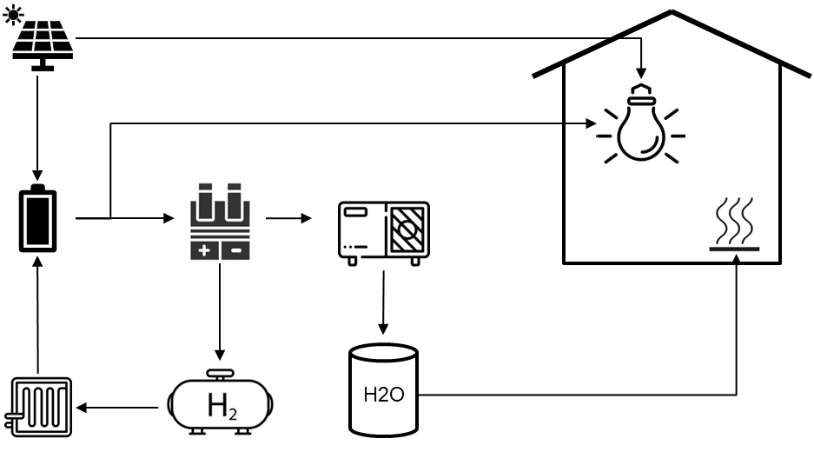
Rahmenbedingungen/ Systemgrenzen

Slide 15
Rahmenbedingungen/ Systemgrenzen

